Slide 1



รู้จัก NCDs ภัยเงียบประจำวัดเขตเมือง
พญ.อุรารี พรวรนันท์ แพทย์ชำนาญการ โรงพยาบาลสงฆ์

Slide 2
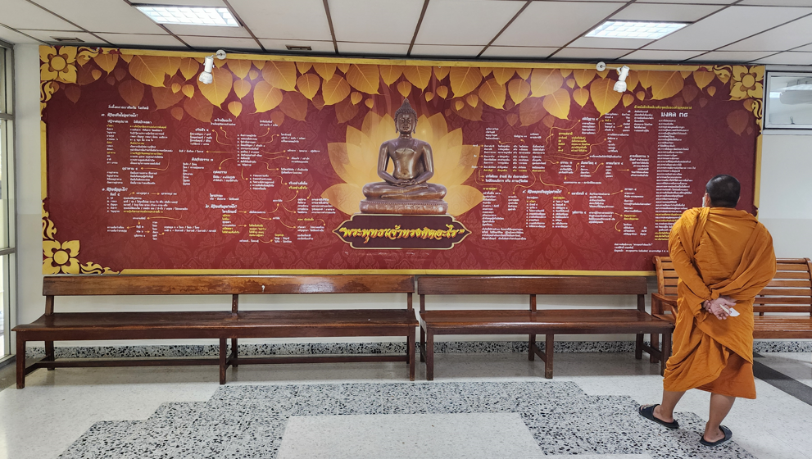

Slide 3
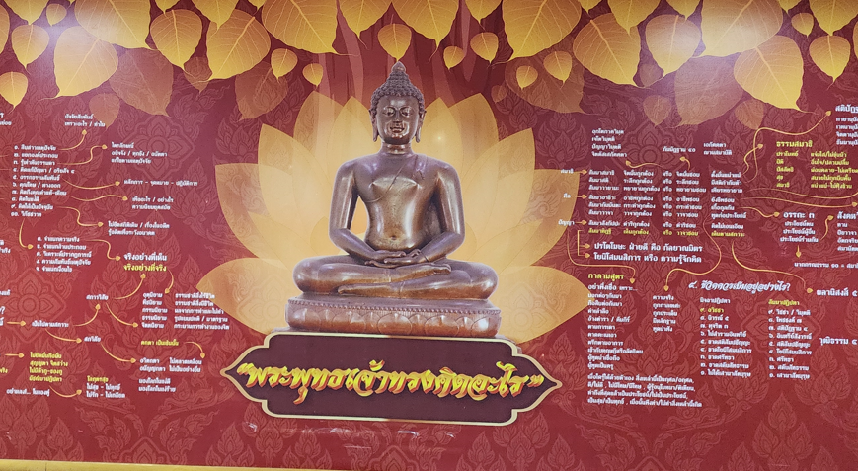

Slide 4
พระพุทธเจ้าทรงตรัสรู้อะไร
ชีวิตคืออะไร?
ขันธ์5 : รูป เวทนา สัญญา สังขาร วิญญาณ
ชีวิตเป็นอย่างไร?
ไตรลักษณ์ : อนิจจัง ทุกขัง อนัตตา
ชีวิตเป็นไปอย่างไร?
อิทัปปัจจยตา ปฎิจจสมุปบาท
ชีวิตควรเป็นอยู่อย่างไร?
สัมมาปฏิปทา อริยสัจ4-->อริยมรรค8

Slide 5
รู้จัก NCDs ภัยเงียบประจำวัดเขตเมือง
NCDsคืออะไร?
ขันธ์5 : รูป เวทนา สัญญา สังขาร วิญญาณ →โรคไม่ติดต่อ เกิดจากตนเอง
NCDsเป็นอย่างไร?
ไตรลักษณ์ : อนิจจัง ทุกขัง อนัตตา → ความเสื่อมของร่างกาย
NCDsเป็นไปอย่างไร?
อิทัปปัจจยตา ปฎิจจสมุปบาท →พฤติกรรมเสี่ยงทำให้เกิดโรค
NCDsควรเป็นอยู่อย่างไรให้ห่างไกลจากโรคNCDs?
สัมมาปฏิปทา อริยสัจ4-->อริยมรรค8→การปฏิบัติตัวที่ถูกต้องให้ห่างไกลโรค

Slide 6
รู้จัก NCDs ภัยเงียบประจำวัดเขตเมือง
NCDsคืออะไร?
ขันธ์5 : รูป เวทนา สัญญา สังขาร วิญญาณ →โรคไม่ติดต่อ เกิดจากตนเอง
NCDsเป็นอย่างไร?
ไตรลักษณ์ : อนิจจัง ทุกขัง อนัตตา → ความเสื่อมของร่างกาย
NCDsเป็นไปอย่างไร?
อิทัปปัจจยตา ปฎิจจสมุปบาท →พฤติกรรมเสี่ยงทำให้เกิดโรค
NCDsควรเป็นอยู่อย่างไรให้ห่างไกลจากโรคNCDs?
สัมมาปฏิปทา อริยสัจ4-->อริยมรรค8→การปฏิบัติตัวที่ถูกต้องให้ห่างไกลโรค

Slide 7
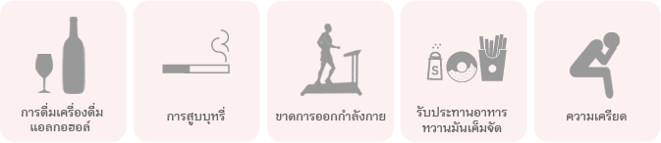
โรคไม่ติดต่อ Non Communicable Diseases (NCDs)
เป็นกลุ่มของโรคที่ไม่ได้เกิดจากการติดเชื้อ แต่มีผลกระทบต่อสุขภาพระยะยาว และมักเกิดจากปัจจัยเสี่ยงทางพฤติกรรม เช่น การสูบบุหรี่ การดื่มแอลกอฮอล์ การรับประทานอาหารที่ไม่เหมาะสม และการขาดการออกกำลังกาย
โรคเหล่านี้มักมีการเกิดขึ้นอย่างช้าๆ แต่สามารถทำให้เกิดภาวะแทรกซ้อนรุนแรง และเป็นสาเหตุการเสียชีวิตหลักในหลายประเทศทั่วโลก

Slide 8
รู้จัก NCDs ภัยเงียบประจำวัดเขตเมือง
NCDsคืออะไร?
ขันธ์5 : รูป เวทนา สัญญา สังขาร วิญญาณ →โรคไม่ติดต่อ เกิดจากตนเอง
NCDsเป็นอย่างไร?
ไตรลักษณ์ : อนิจจัง ทุกขัง อนัตตา → ความเสื่อมของร่างกาย
NCDsเป็นไปอย่างไร?
อิทัปปัจจยตา ปฎิจจสมุปบาท →พฤติกรรมเสี่ยงทำให้เกิดโรค
NCDsควรเป็นอยู่อย่างไรให้ห่างไกลจากโรคNCDs?
สัมมาปฏิปทา อริยสัจ4-->อริยมรรค8→การปฏิบัติตัวที่ถูกต้องให้ห่างไกลโรค

Slide 9
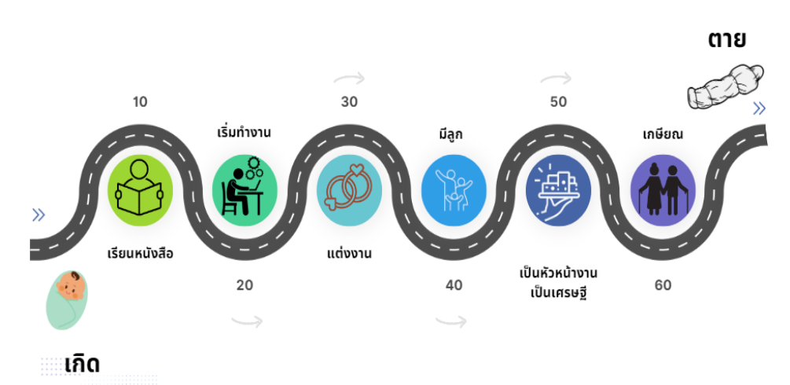
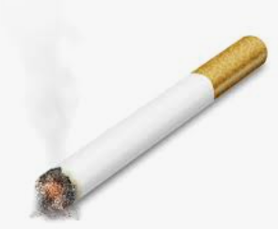
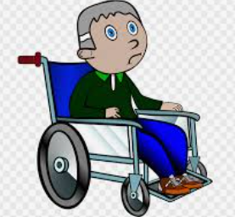




ถนนของการดำเนินชีวิต

Slide 10
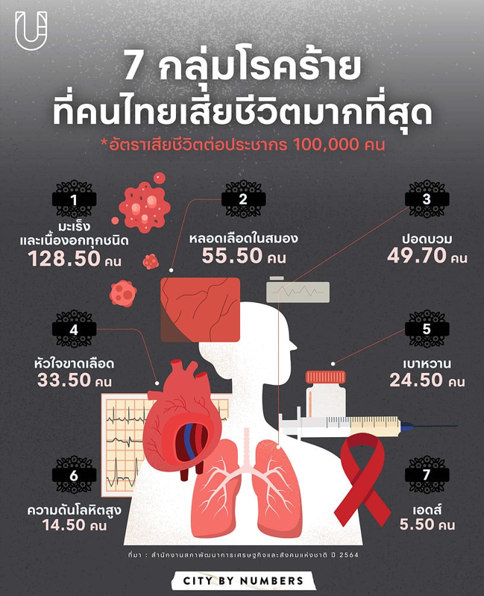
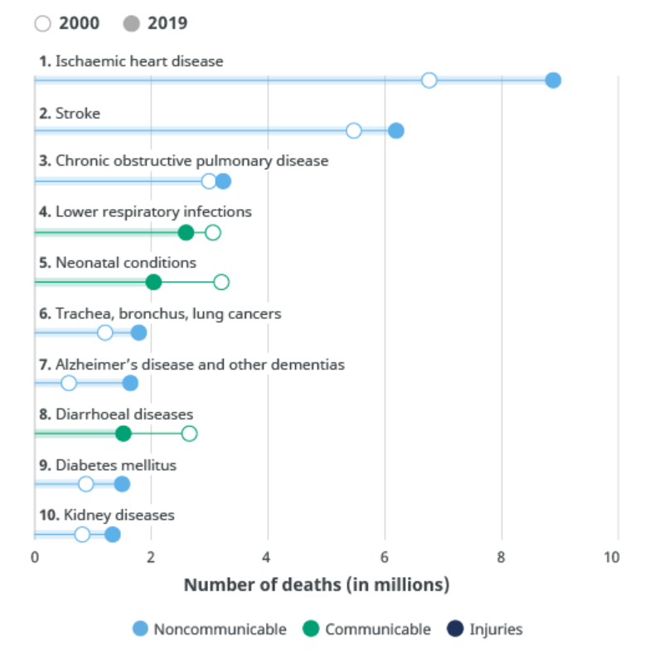

ถนนของการดำเนินชีวิต
อันดับการตาย 3อันดับแรก
1.เส้นเลือดหัวใจตีบ
2. โรคเส้นเลือดสมอง stroke
3. โรคถุงลมโป่งพอง
https://www.who.int/news-room/fact-sheets/detail/the-top-10-causes-of-death

Slide 11

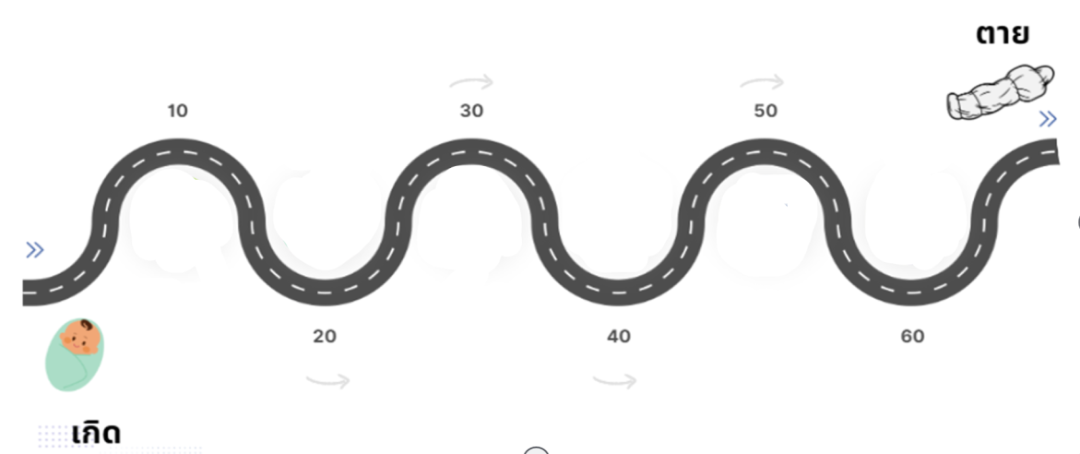






ถนนของการดำเนินชีวิต
Healthspan อายุที่มีสุขภาพดี
โรค?
Lifespan อายุขัย

Slide 12
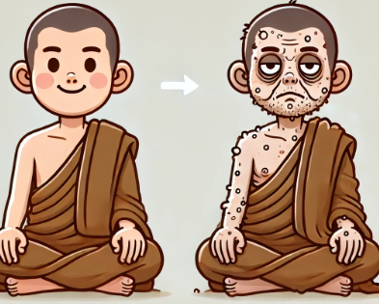
โรคไม่ติดต่อ Non Communicable Diseases (NCDs)
โรคอ้วน(Obesity)
โรคเบาหวาน(Diabetes millitus..DM)
โรคความดันโลหิตสูง(Hypertension..HT)
โรคไขมันในเลือดสูง(Dyslipidemia..DLP)
เสพติดสูบบุหรี่(Smoking) , เสพติดสุรา(Alcoholism)
โรคมะเร็ง (Cancer)
โรคถุงลมโป่งพอง (COPD)
โรคหัวใจขาดเลือด (Myocardial infarction)
โรคไตเสื่อม(Chronic kidney disease)
โรคสมองขาดเลือด(Ischemic stroke และโรคเส้นเลือดในสมองแตก(Hemorrhagic stroke)
โรคตับแข็ง(Cirrhosis)
ลดคุณภาพชีวิต(Healthspan)

Slide 13
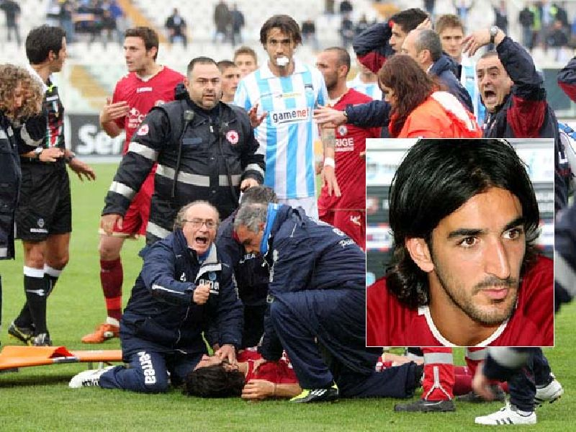
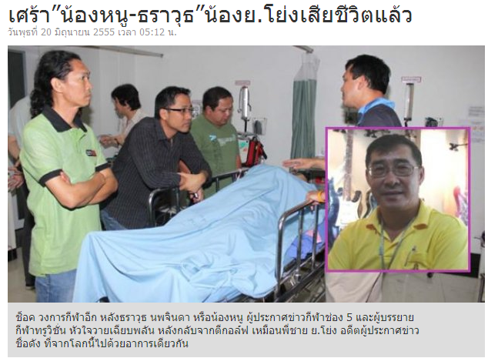
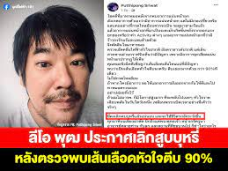
เส้นเลือดหัวใจตีบ

Slide 14
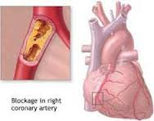
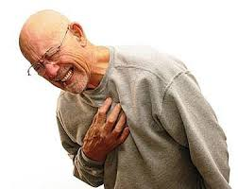
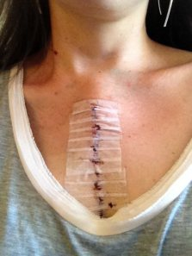
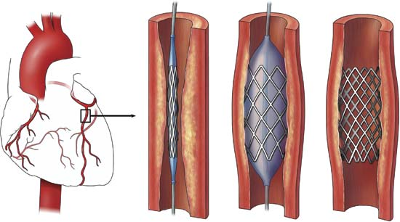
เส้นเลือดหัวใจตีบ

Slide 15
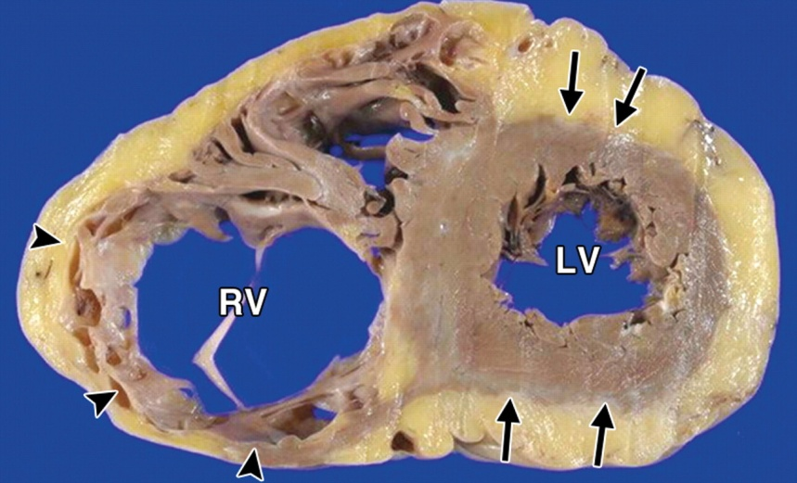
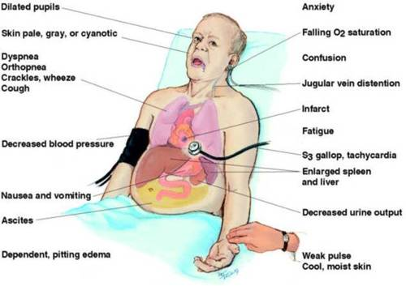
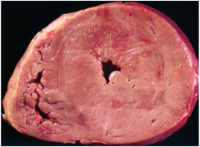
กล้ามเนื้อหัวใจวาย ความดันโลหิตสูงทำให้กล้ามเนื้อหัวใจหนา หัวใจทำงานไม่ไหวเกิดหัวใจวายได้

Slide 16
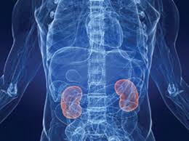
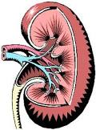
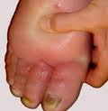
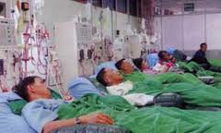
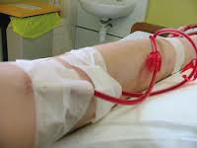
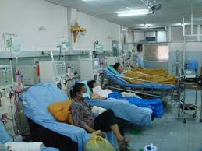
โรคไตเสื่อม หลอดเลือดที่ไปเลี้ยงไตตีบ หน้าที่การกรองของเสียจะเสียไปเกิดไตวาย

Slide 17
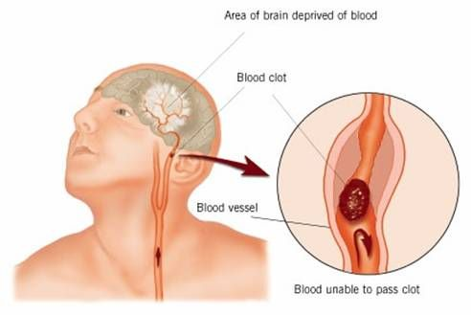
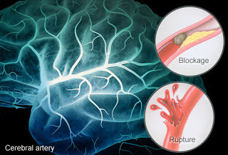
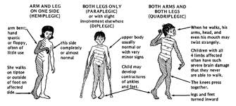
การเกิดโรคหลอดเลือดสมอง stroke

Slide 18
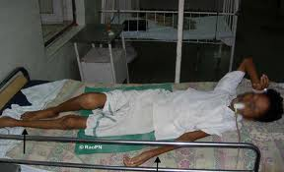
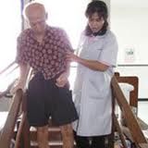
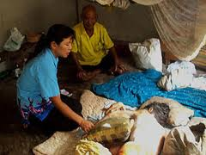
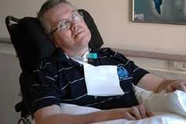
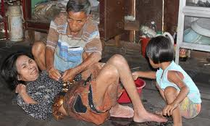
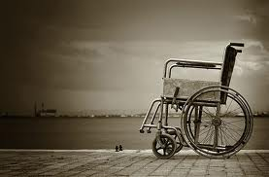

Slide 19
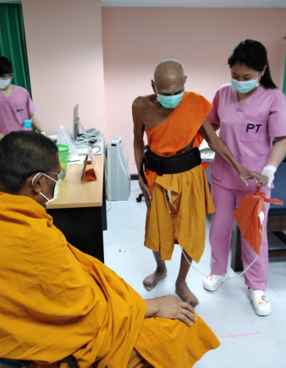
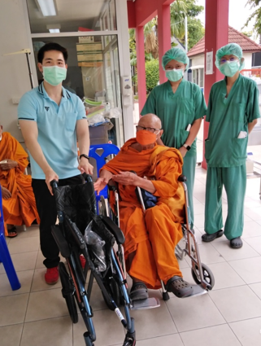
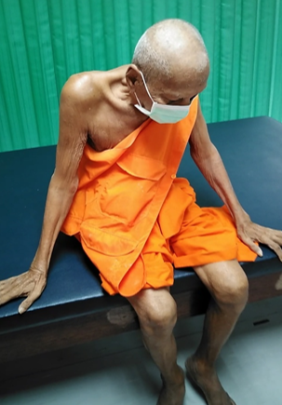
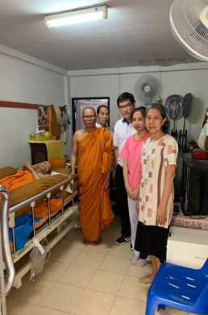
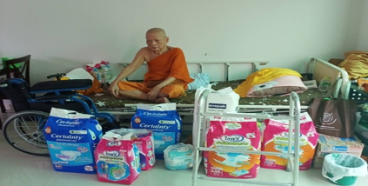

Slide 20
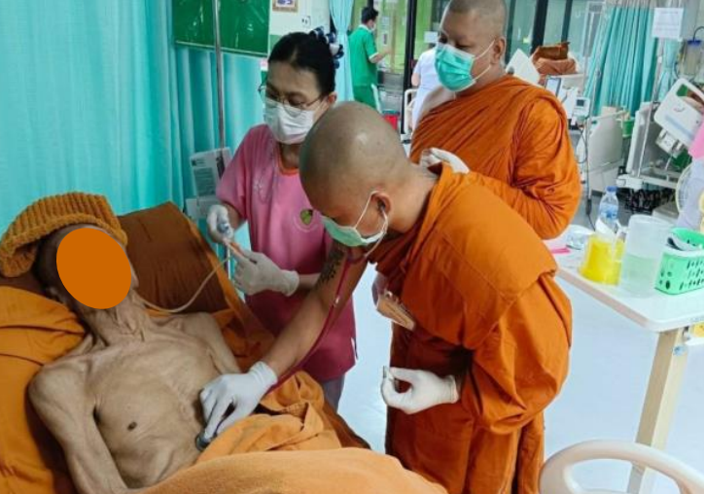

มากกว่าร้อยละ 50 ของพระสงฆ์เป็นผู้สูงอายุ และมีโรคเรื้อรัง นอกจากนี้พบว่า ประมาณ ร้อยละ 0.3 เป็นพระ อาพาธระยะท้าย และมักพบว่าเมื่อพระอาพาธติดเตียง หรือพระอาพาธ ระยะท้ายมีความประสงค์จะกลับวัด แต่สถานที่ที่จะรองรับพระอาพาธ เหล่านี้มีน้อยมาก โดยที่วัดก็ขาดบุคลากรผู้ดูแลประจำวัด หรือหากญาติ รับไปดูแลที่บ้านก็มักต้องลาสิกขาในที่สุด

Slide 21
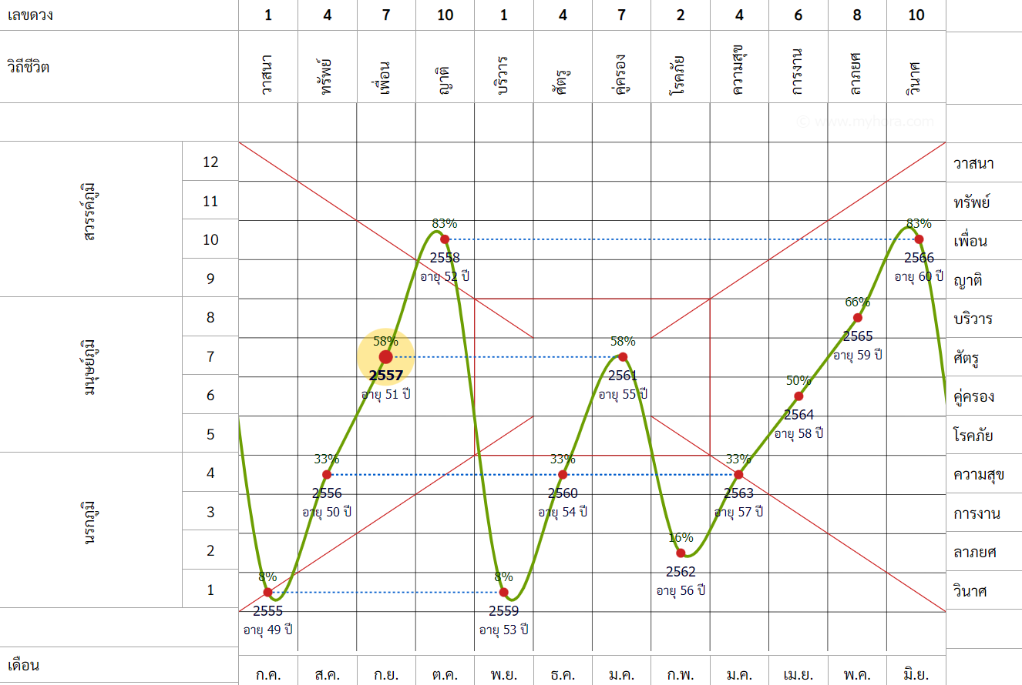

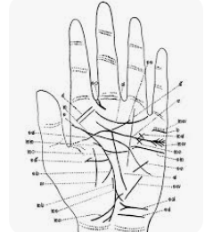

ชีวิตในอนาคตของเรามีโอกาสเป็นโรคเหล่านั้นหรือไม่?

Slide 22

คำทำนาย 10ปีข้างหน้า : Thai CV risk score

Slide 23
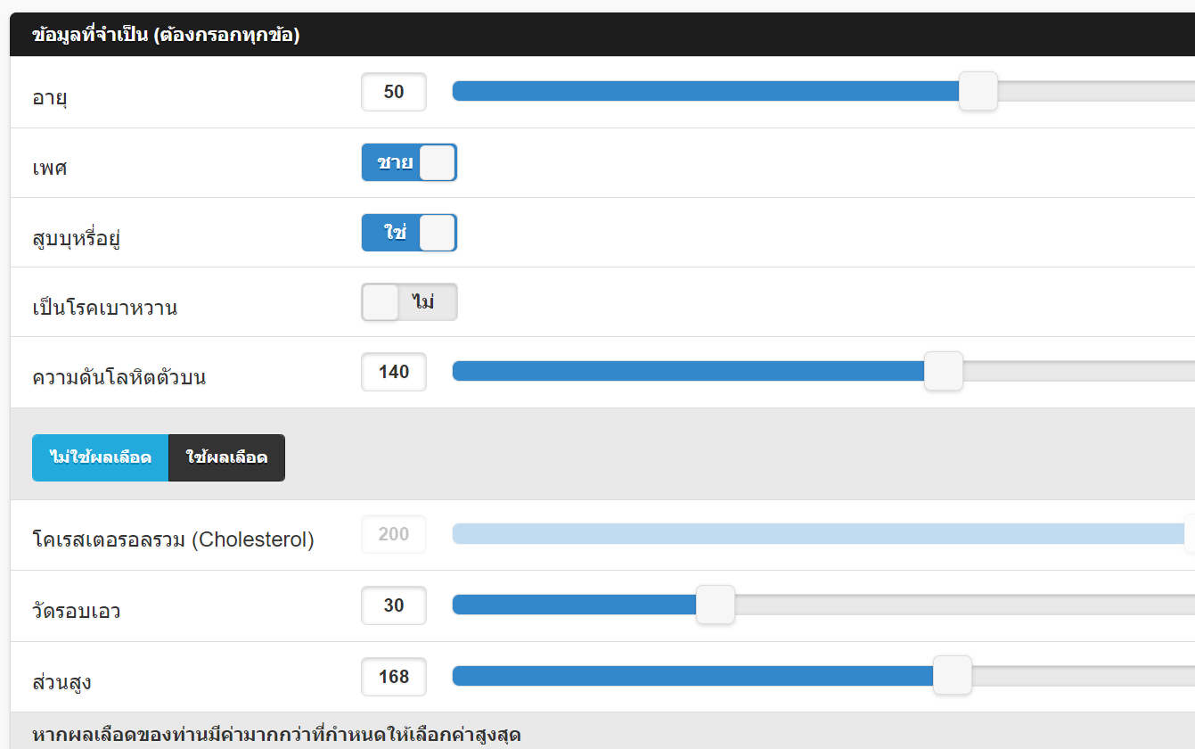

Slide 24
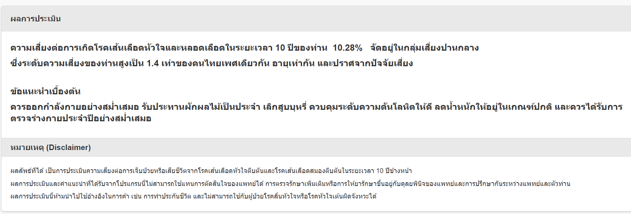

Slide 25
รู้จัก NCDs ภัยเงียบประจำวัดเขตเมือง
NCDsคืออะไร?
ขันธ์5 : รูป เวทนา สัญญา สังขาร วิญญาณ →โรคไม่ติดต่อ เกิดจากตนเอง
NCDsเป็นอย่างไร?
ไตรลักษณ์ : อนิจจัง ทุกขัง อนัตตา → ความเสื่อมของร่างกาย
NCDsเป็นไปอย่างไร?
อิทัปปัจจยตา ปฎิจจสมุปบาท →พฤติกรรมเสี่ยงทำให้เกิดโรค
NCDsควรเป็นอยู่อย่างไรให้ห่างไกลจากโรคNCDs?
สัมมาปฏิปทา อริยสัจ4-->อริยมรรค8→การปฏิบัติตัวที่ถูกต้องให้ห่างไกลโรค

Slide 26
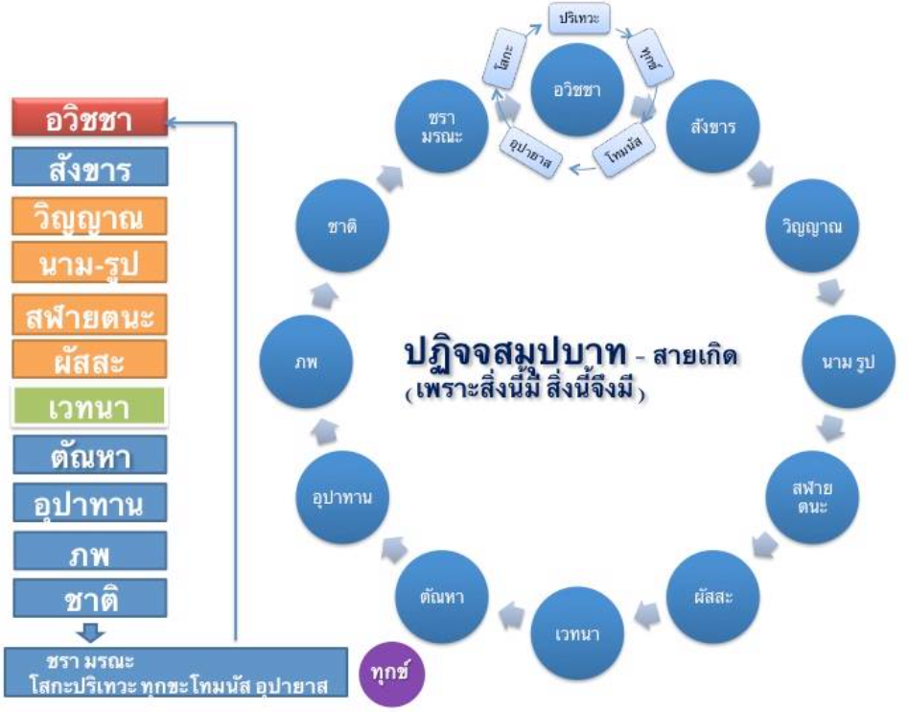

Slide 27
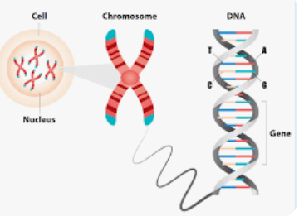


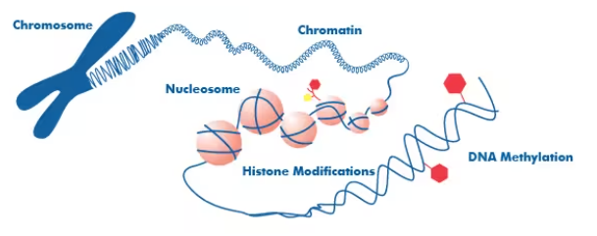
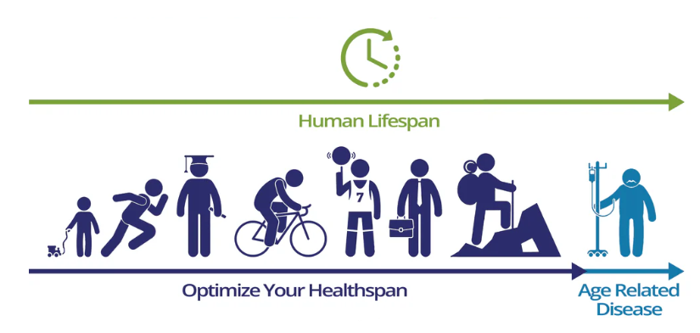

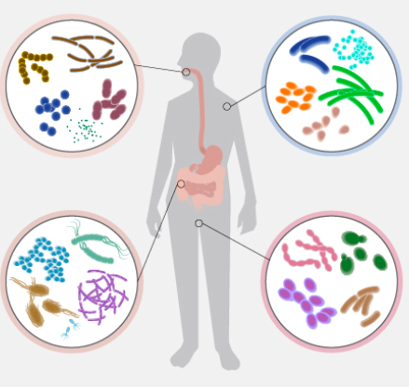


กรรมเก่า
Genes
กรรมเก่า
พฤติกรรมในปัจจุบัน
ชีวิตในอนาคต
การเปิด-ปิดgenes
(Epigenetics)
Microbiobes
สิ่งแวดล้อมรอบตัว

Slide 28

การปรับพฤติกรรมที่ถูกต้องในปัจจุบัน + อยู่ในสิ่งแวดล้อมที่ดี
ทำให้มีชีวิตที่ดีได้ในอนาคต

Slide 29
บุหรี่
เบาหวาน
ความดันโลหิต
ไขมันในเลือด
อ้วน

Slide 30
โรคไม่ติดต่อ Non Communicable Diseases (NCDs)
โรคอ้วน(Obesity)
โรคเบาหวาน(Diabetes millitus..DM)
โรคความดันโลหิตสูง(Hypertension..HT)
โรคไขมันในเลือดสูง(Dyslipidemia..DLP)
เสพติดสูบบุหรี่(Smoking) , เสพติดสุรา(Alcoholism)
โรคมะเร็ง (Cancer)
โรคถุงลมโป่งพอง (COPD)
โรคหัวใจขาดเลือด (Myocardial infarction)
โรคไตเสื่อม(Chronic kidney disease)
โรคสมองขาดเลือด(Ischemic stroke และโรคเส้นเลือดในสมองแตก(Hemorrhagic stroke)
โรคตับแข็ง(Cirrhosis)
ป้องกันและรักษาโรคเหล่านี้ก่อนจะกลายเป็นโรคร้ายแรงที่ลดคุณภาพชีวิต (healthspan)

Slide 31




Slide 32

สรุปการคัดกรองสุขภาพฯ ของพระภิกษุ-สามเณร ในเขตกทม.ปี2566 พบว่า มีภาวะ เป็นโรค ดังนี้
โรคไขมันในเลือดสูง 25.3%
โรคความดันโลหิตสูง18.31%
โรคเบาหวาน11.66%
โรคอ้วน 43.94%
N= พระภิกษุ-สามเณร 1,518 รูป

Slide 33
กลุ่มโรคไม่ติดต่อที่สำคัญ
โรคอ้วน(Obesity)
โรคเบาหวาน(Diabetes millitus..DM)
โรคความดันโลหิตสูง(Hypertension..HT)
โรคไขมันในเลือดสูง(Dyslipidemia..DLP)

Slide 34
กลุ่มโรคไม่ติดต่อที่สำคัญ
โรคอ้วน(Obesity)
โรคเบาหวาน(Diabetes millitus..DM)
โรคความดันโลหิตสูง(Hypertension..HT)
โรคไขมันในเลือดสูง(Dyslipidemia..DLP)

Slide 35




โลกยุคดิจิตอล

Slide 36

โรคอ้วน

Slide 37
โรคอ้วนหรืออ้วนลงพุง
โรคอ้วนหมายถึงมีปริมาณไขมันมากกว่าปกติ โรคอ้วนมิได้หมายถึงการมีน้ำหนักมากอย่างเดียว
อ้วนทั่วไป
มีไขมันทั้งร่างกายมากกว่าปกติโดยไขมันที่เพิ่มมิได้จำกัดอยู่ที่ตำแหน่งใดตำแหน่งหนึ่ง
โรคอ้วนลงพุง
มีไขมันในอวัยวะภายในช่องท้องมากกว่าปกติ และอาจจะมีไขมันใต้ผิวหนังหน้าท้องเพิ่มขึ้นด้วย
โรคอ้วนลงพุงร่วมกับอ้วนทั่วไป
มีไขมันมากทั้งตัวและอวัยวะภายในช่องท้อง

Slide 38

อ้วน 2 แบบ
อ้วนลงพุง
อ้วนทั่วไป
มีไขมันทั้งร่างกายมากกว่าปกติโดยไขมันที่เพิ่มมิได้จำกัดอยู่ที่ตำแหน่งใดตำแหน่งหนึ่ง
มีไขมันในอวัยวะภายในช่องท้องมากกว่าปกติ

Slide 39




ไขมันในช่องท้อง

Slide 40
มีภาวะน้ำหนักตัวเกินหรือไม่ ?
BMI = Body mass index
ดัชนีมวลกาย = น้ำหนัก เป็น กิโลกรัม
(ความสูง เป็น เมตร)2
> 23 คือ มีน้ำหนักตัวเกิน
> 25 คือ มีภาวะอ้วน
น้ำหนักตัว(กิโลกรัม) ที่ควรจะเป็น คิดง่ายๆ
ผู้ชาย = ความสูง(เซนติเมตร) - 100
ผู้หญิง = ความสูง(เซนติเมตร) - 110

Slide 41

BMI บอก : น้ำหนักตัวเกิน→อ้วน

Slide 42
สถานการณ์โรคอ้วนในประเทศไทย
พบว่าคนไทย 1 ใน 3 มีภาวะอ้วน
ผลการสำรวจสุขภาพประชาชนไทยโดยการตรวจร่างกาย ครั้งที่ 6 พ.ศ. 2562 – 2563 พบว่า คนไทยอายุ 15 ปี ขึ้นไป มีภาวะอ้วน ร้อยละ 42.2 และอ้วนลงพุง ร้อยละ 39.4
คนกรุงเทพ มีความชุกของภาวะอ้วนสูงที่สุด ร้อยละ 47
ผู้หญิงในกรุงเทพฯ มีความชุกภาวะอ้วนลงพุงสูงสุดถึงร้อยละ 65.3

Slide 43

สถานการณ์โรคอ้วนพระภิกษุสงฆ์เขตกทม.
โครงการสร้างเสริมสุขภาพและป้องกันโรคพระภิกษุและสามเณร ในเขตพื้นที่กรุงเทพมหานครปีงบประมาณ 2566
ผอม + ปกติ: 35.2%
น้ำหนักเกิน
+ อ้วน 64.8%
N=จำนวนพระภิกษุ 1292รูป

Slide 44


BMIมากขึ้น ประมาณอายุขัยสั้นลง
Data are based on male subjects; n=541,452. BMI, body mass index. Prospective Studies Collaboration. Lancet 2009;373:1083–96.

Slide 45


ใครอ้วน?
หนัก 118kg สูง 180cm.
หนัก 106Kg สูง 170cm.
VS
BMI 36 kg/m2
BMI เอามาใช้กับนักกล้าม(body builder)ไม่ได้

Slide 46

วัดรอบเอว ->อ้วนลงพุง?
ผู้หญิงที่มีรอบเอว
ตั้งแต่ 80 เซนติเมตร (32นิ้ว)ขึ้นไป
ผู้ชายที่มีรอบเอว
ตั้งแต่ 90 เซนติเมตร(36 นิ้ว)ขึ้นไป

Slide 47

ค่าสัดส่วนเอว และสะโพก
ค่าสัดส่วนเอว และสะโพก = เส้นรอบเอว (เมตร) หาร เส้นรอบสะโพกที่ยาวที่สุด
ผู้หญิงเกิน 0.8 ถือว่าอ้วนลงพุง
ผู้ชายเกิน 1.0 ถือว่าอ้วนลงพุง

Slide 48



คนไหนเสี่ยงเป็นภาวะอ้วนลงพุงมากที่สุด?
ประเมินภาวะอ้วนลงพุงอย่างไรดี?
BMI(น้ำหนัก ส่วนสูง)
วัดรอบเอว
วัดรอบเอว/รอบสะโพก
Body composition analysis
Bioelectrical impedance analysis
Dexa scan
MRI
เสี่ยงน้อย
เสี่ยงปานกลาง
เสี่ยงมาก

Slide 49
วินิจฉัยภาวะเมทาบอลิกซินโดรม (Metabolic Syndrome)
พิจารณาถึงความผิดปกติ ว่าต้องมีอย่างน้อย 3 ใน 5 ข้อ นี้
ความยาวรอบเอว ชาย ≥ 36 นิ้ว หรือ 90 เซนติเมตร และหญิง ≥ 32 นิ้ว หรือ 80 เซนติเมตร
ระดับน้ำตาลหลังอดอาหาร ≥ 100 มิลลิกรัมต่อเดซิลิตร หรือ ได้รับการวินิจฉัยว่าเป็นโรคเบาหวาน
ระดับไตรกลีเซอไรด์ในเลือด (TG) ≥ 150 มิลลิกรัมต่อเดซิลิตร
ระดับ HDL คอเลสเตอรอล < 40 มิลลิกรัมต่อเดซิลิตรในเพศชาย และ < 50 มิลลิกรัมต่อเดซิลิตรในเพศหญิง
ระดับความดันโลหิต ≥ 130/85 มิลลิเมตรปรอท หรือได้รับยารักษาภาวะความดันโลหิตสูง

Slide 50

Obesity = ABCD (Adiposity Based Chronic Disease)
นอนกรน
โรคซึมเศร้า และวิตกกังวล
โรคหัวใจและหลอดเลือด : หัวใจขาดเลือด เส้นเลือดในสมองตีบ โรคลิ่มเลือดในปอด
หอบหืด
ไขมันเกาะตับ
หัวใจวาย
นิ่วในถุงน้ำดี
ปวดหลัง
เป็นหมัน
เบาหวาน
ปัสสาวะผิดปกติ
ลิ่มเลือดที่ขา
ข้อเข่าเสื่อม
เก๊าซ์

Slide 51
กลุ่มโรค NCDs
โรคอ้วน(Obesity)
โรคเบาหวาน(Diabetes millitus..DM)
โรคความดันโลหิตสูง(Hypertension..HT)
โรคไขมันในเลือดสูง(Dyslipidemia..DLP)

Slide 52
กลุ่มโรค NCDs
โรคอ้วน(Obesity)
โรคเบาหวาน(Diabetes millitus..DM)
โรคความดันโลหิตสูง(Hypertension..HT)
โรคไขมันในเลือดสูง(Dyslipidemia..DLP)

Slide 53
โรคเบาหวาน
เบาหวาน = เบา + หวาน = ปัสสาวะหวาน
ภาวะที่ร่างกายมีระดับน้ำตาลในกระแสเลือดสูงกว่าปกติอย่างต่อเนื่องและเรื้อรัง โดยร่างกายไม่สามารถนำน้ำตาลในเลือดไปใช้ได้ตามปกติ
ซึ่งเป็นผลจากความผิดปกติของตับอ่อนหลั่งฮอร์โมนที่มีชื่อเรียกว่า อินซูลิน ได้น้อยกว่าปกติ หรือ ดื้อต่ออินซูลินทำให้ออกฤทธิ์ได้ไม่เต็มที่
ทำให้น้ำตาลที่ร่างกายดูดซึมมาจากทางเดินอาหาร เกิดการคั่งค้างจนล้นออกมาทางปัสสาวะ

Slide 54


v
อินซูลินนำน้ำตาลเข้าเซลล์
https://www.healthdirect.gov.au/type-2-diabetes

Slide 55
การวินิจฉัยโรคเบาหวาน
ตรวจเลือดโดย อดอาหารและเครื่องดื่มทุกชนิด ตั้งแต่เที่ยงคืน แล้วไปเจาะเลือดในตอนเช้า เพื่อดูระดับน้ำตาลในเลือดหลังอดอาหาร 8 ชั่วโมง
คนปกติจะมีค่าต่ำกว่า 100 หากพบมีค่า เท่ากับหรือมากกว่า 126 ในการตรวจอย่างน้อย 2 ครั้ง ก็วินิจฉัยได้ว่าเป็นเบาหวาน และยิ่งมีค่าสูงเท่าใดก็แสดงว่ามีความรุนแรงของการเป็นเบาหวาน เพิ่มมากขึ้น
แล้วถ้าได้ค่า 100 -125 = เสี่ยงเบาหวาน

Slide 56
การวินิจฉัยโรคเบาหวาน : 2ครั้ง หรือ 2test
สถานะ | ปกติ | ภาวะก่อนเบาหวาน | โรคเบาหวาน
FBS | <100mg/dl | IFG 100-125mg/dl | >=126mg/dl
2hr PG (75g) (OGTT) | <140mg/dl | IGT 140-199mg/dl | >=200mg/dl
Random plasma glucose |  |  | >=200mg/dl
HbA1C | <5.7% | 5.7-6.4% | >=6.5%

Slide 57



HbA1C
https://www.carehospitals.com/diagnostics/hba1c-test

Slide 58




อาการของผู้ป่วยเบาหวาน
ผลของน้ำตาลสูงขึ้น ทำให้คนไข้ปัสสาวะบ่อย
เกิดอาการจากการขาดน้ำได้
เกิดอาการจากการขาดอินซูลินอย่างรุนแรง ร่างกายไม่สามารถใช้น้ำตาลได้ ส่งผลให้ไขมันถูกสลายกลายเป็นพลังงาน เกิดเป็นKetoacidosis
ผลข้างเคียงจากเส้นเลือดเสื่อมสภาพ จากภาวะอักเสบเรื้อรัง ได้แก่ หัวใจและสมองขาดเลือด
ผลข้างเคียงจากการที่มีน้ำตาลสูงเป็นเวลานาน ได้แก่ เลนส์ตา และเส้นประสาทตาเสื่อมสภาพ เส้นประสาทรับความรู้สึกเสื่อมสภาพ เส้นเลือดไตเสื่อมสภาพ

Slide 59
ชนิดของเบาหวาน
เบาหวานชนิดที่ 1 (type 1 diabetes mellitus, T1DM)เกิดจากเซลล์ตับอ่อนถูกทำลายจากภูมิคุ้มกันของร่างกาย ทำให้ขาดอินซูลิน มักพบในเด็ก
โรคเบาหวานชนิดที่ 2 (type 2 diabetes mellitus, T1DM)เป็นชนิดที่พบบ่อยที่สุด ร้อยละ 95 ของผู้ป่วยเบาหวานทั้งหมด เกิดจากภาวะดื้อต่ออินซูลิน มักพบในผู้ใหญ่ที่มีน้ำหนักเกินหรืออ้วนร่วมด้วย
โรคเบาหวานขณะตั้งครรภ์ (gestational diabetes mellitus, GDM)เป็นโรคเบาหวานที่เกิดขึ้นขณะตั้งครรภ์ มักเกิดเมื่อไตรมาส 2-3 ของการตั้งครรภ์
โรคเบาหวานที่มีสาเหตุจำเพาะ (specific types of diabetes due to other causes)มีได้หลายสาเหตุ เช่น โรคทางพันธุกรรม โรคของตับอ่อน โรคทางต่อมไร้ท่อ ยาบางชนิด เป็นต้น

Slide 60
ควรตรวจscreeningหาเบาหวานหรือไม่?
ผู้ป่วยจำนวนมากไม่มีอาการแต่ตรวจเลือดพบ
ผู้ป่วยที่ได้รับการวินิจฉัยโรคเบาหวานส่วนใหญ่พบว่าเป็นโรคมาก่อนที่ได้รับการวินิจฉัย 10 ปีขึ้นไป
50%ของผู้ป่วยเบาหวาน มักมีภาวะแทรกซ้อนเกิดขึ้นแล้วตั้งแต่ได้รับการวินิจฉัย
การวินิจฉัยและรับการรักษาที่เร็วมีโอกาสให้การดำเนินของโรคดีขึ้น

Slide 61

Diabetes risk score (DRS)
ควรตรวจscreeningหาเบาหวานหรือไม่?
https://www.si.mahidol.ac.th/th/division/diabetes/ct_diabeticrisk.asp

Slide 62
ถ้าท่านมีลักษณะต่อไปนี้ ท่านมีความเสี่ยงสูงที่จะเป็นเบาหวาน ควรตรวจระดับน้ำตาลในเลือด
อ้วน อ้วนลงพุง (หญิง รอบพุงมากกว่าหรือเท่ากับ 80 ซม. , ชาย รอบพุงมากกว่าหรือเท่ากับ 90 ซม.)
ความดันโลหิตสูงมากกว่าหรือเท่ากับ 140/90 มม.ปรอท หรือได้ยาลดความดันโลหิต
ไขมันไตรกลีเซอไรด์(Triglyceride)มากกว่าหรือเท่ากับ 250 มก./ดล. ไขมันโคเลสเตอรอลชนิดดี(HDL) ค่าน้อยกว่า 35 มก./ดล.
เคยตรวจเลือดอยู่ในกลุ่มเสี่ยง

Slide 63

ถ้าท่านมีลักษณะต่อไปนี้ ท่านมีความเสี่ยงสูงที่จะเป็นเบาหวาน ควรตรวจระดับน้ำตาลในเลือด
พ่อ แม่ พี่ หรือ น้องเป็นเบาหวาน
โรคหลอดเลือดหัวใจ อัมพาตจากหลอดเลือดสมองตีบ หลอดเลือดที่มาเลี้ยงขาหรือเท้าตีบ
ถุงน้ำหลายถุงที่รังไข่(PCOS)
ประวัติเบาหวานระหว่างตั้งครรภ์ บุตรน้ำหนักแรกคลอดมากกว่า 4 กก.
Acanthosis nigricans

Slide 64





ภาวะแทรกซ้อนของเบาหวาน

Slide 65
กลุ่มโรค NCDs ที่สำคัญ
โรคอ้วน(Obesity)
โรคเบาหวาน(Diabetes millitus..DM)
โรคความดันโลหิตสูง(Hypertension..HT)
โรคไขมันในเลือดสูง(Dyslipidemia..DLP)

Slide 66
กลุ่มโรค NCDs ที่สำคัญ
โรคอ้วน(Obesity)
โรคเบาหวาน(Diabetes millitus..DM)
โรคความดันโลหิตสูง(Hypertension..HT)
โรคไขมันในเลือดสูง(Dyslipidemia..DLP)

Slide 67

ความดันโลหิตสูง
ทุกๆคนต้องมีความดันโลหิต เพราะความดันโลหิต จะเป็นแรงผลักดัน ให้เลือดไปเลี้ยงอวัยวะต่างๆของร่างกาย
ความดันเพิ่มขณะที่หัวใจบีบตัวเต็มที่ = ความดันโลหิตค่าบน
ความดันลดขณะที่หัวใจคลายตัวเต็มที่ = ความดันโลหิตค่าล่าง
ค่าปรกติคือ 120/80 มิลลิเมตรปรอท ไม่ควรเกิน 140/90 มิลลิเมตรปรอท

Slide 68

ความดันโลหิตสูง
แนวทางการรักษาโรคความดันโลหิตสูง ในเวชปฏิบัติทั่วไป พ.ศ. 2567

Slide 69




ความดันโลหิตสูง
แนวทางการรักษาโรคความดันโลหิตสูง ในเวชปฏิบัติทั่วไป พ.ศ. 2562

Slide 70


Slide 71

แนวทางการรักษาโรคความดันโลหิตสูง ในเวชปฏิบัติทั่วไป พ.ศ. 2567

Slide 72




แม้หลอดเลือดจะเสื่อมถึง 90% แล้ว แต่เราก็ยังรู้สึกสบายดี ไม่มีอาการผิดปกติใดๆ

Slide 73



สิ่งที่น่ากลัวที่สุดของโรคความดันโลหิตสูงคือ ไม่มีอาการเตือน

Slide 74

ผู้ที่ไม่ได้รักษาความดันโลหิตสูงจะมีผลดังนี้
มีโอกาสเกิดโรคอัมพาตเพิ่มขึ้น 7 เท่า
มีโอกาสเกิดโรคหัวใจวายเพิ่มขึ้น 6 เท่า
หลอดเลือดหัวใจตีบเพิ่มขึ้น 3 เท่า
เพิ่มความเสี่ยงการเกิดไตเสื่อม

Slide 75
กลุ่มโรค NCDs ที่สำคัญ
โรคอ้วน(Obesity)
โรคเบาหวาน(Diabetes millitus..DM)
โรคความดันโลหิตสูง(Hypertension..HT)
โรคไขมันในเลือดสูง(Dyslipidemia..DLP)

Slide 76
กลุ่มโรค NCDs ที่สำคัญ
โรคอ้วน(Obesity)
โรคเบาหวาน(Diabetes millitus..DM)
โรคความดันโลหิตสูง(Hypertension..HT)
โรคไขมันในเลือดสูง(Dyslipidemia..DLP)

Slide 77


ไขมันในเลือดมีกี่ชนิด
ชนิดของไขมันในเลือด
ไตรกรีเซอไรด์
คอเลสเตอรอล
ฟอสฟอไลปิด
ไขมันไม่ละลายในน้ำ จึงต้องรวมตัวกับโปรตีนเป็นไลโปโปรตีน(Lipoprotein)

Slide 78


การตรวจทางห้องปฏิบัติการ
Triglyceride
มาจากการกินอาหารเป็นหลัก
เป็นไขมันที่ถูกสร้างและสะสมเอาไว้เพื่อใช้เป็นพลังงานสำรอง
Cholesterol
ส่วนมากมาจากการสร้างที่ตับ
ถูกสร้างมาเพื่อใช้เป็นส่วนประกอบของผนังเซลล์ ผลิตน้ำดีสำหรับย่อยไขมัน รวมถึงสังเคราะห์วิตามินดีและฮอร์โมนกลุ่มสเตียรอยด์ด้วย

Slide 79

การตรวจทางห้องปฏิบัติการ
Triglyceride
(ไตรกลีเซอไรด์ )
Total cholesterol
LDL-cholesterol
HDL-cholesterol

Slide 80


Slide 81

การวินิจฉัยโรคไขมันในเลือดสูง
ภาวะไขมันผิดปกติในเลือด หมายถึง ความผิดปกติของ lipoprotein metabolism เป็นผลให้ระดับไขมันในเลือดชนิด ต่าง ๆ เปลี่ยนแปลงไปจนเป็นปัจจัยเสี่ยงต่อโรคหลอดเลือดแดงแข็ง (atherosclerosis)

Slide 82

เพิ่มความเสี่ยงต่อการเกิดโรคกล้ามเนื้อหัวใจขาดเลือด โรคอัมพาต
Clinical Atherosclerotic Cardiovascular Disease (Clinical ASCVD)
เนื่องจากไขมันสูงจะตกตะกอนที่ผิวของผนังหลอดเลือดที่เรียกว่าคราบไขมันหรือ Plaqueซึ่งจะทำให้หลอดเลือดตีบ

Slide 83

การวินิจฉัยโรคไขมันในเลือดสูง
Subclinical ASCVD หมายถึงผู้ที่ยังไม่มีอาการของ ACSVD แต่มีหลักฐานจากการตรวจพบว่ามีภาวะ atherosclerosis เช่น การพบ atherosclerotic plaque ที่หลอดเลือดหัวใจ หลอดเลือดแดงที่คอ หรือ หลอดเลือดแดงใหญ่ที่อื่น หรือ ตรวจพบว่ามี coronary calcium score สูง เป็นต้น

Slide 84



แนะนำให้ตรวจระดับไขมันในเลือดในกลุ่มประชากรต่อไปนี้
ผู้ที่อายุตั้งแต่ 35 ปี ขึ้นไป
ผู้ที่มี Clinical ASCVD หรือ Subclinical ASCVD เช่น ผู้ป่วยโรคหลอดเลือดหัวใจ ผู้ป่วยโรคหลอด เลือดสมอง เป็นต้น
ผู้ที่มีความเสี่ยงต่อการเกิดโรคหัวใจและหลอดเลือด เช่น ผู้ป่วยโรคเบาหวาน ผู้ป่วยโรคไตเรื้อรัง เป็นต้น
ผู้ที่สงสัยภาวะไขมันผิดปกติในเลือดชนิดพันธุกรรมจากการตรวจร่างกาย เช่น ตรวจพบ xanthoma ในตำแหน่งต่าง ๆ เช่น หนังตา ข้อศอก หัวเข่า ฝ่ามือ เอ็นร้อยหวายหนาตัวกว่าปกติ ตรวจพบเส้นวงสี ขาวบริเวณขอบตาดำกับตาขาว (arcus cornea) ในผู้ที่มีอายุน้อยกว่า 45 ปี เป็นต้น

Slide 85

ชนิดของไขมันในเลือด และการเกิดโรคหลอดเลือด
LDL-C นั้น มีการศึกษามากมายพิสูจน์ได้ว่าการลด LDL-C ลด Cardiovascular event ได้จริง ลดอัตราการเสียชีวิตได้จริง Guideline ส่วนใหญ่จึงแนะนำให้ลด LDL-C เป็นหลัก
ส่วนค่า Triglyceride นั้นมีการศึกษาพบว่าสัมพันธ์กับ Cardiovascular event แต่หลักฐานไม่ชัดเจนเท่า LDL-C
ในทางตรงกันข้าม HDL-C เป็นค่าที่มีความสัมพันธ์ผกพันกับ Cardiovascular event การมี HDL-C สูงสัมพันธ์กับ Cardiovascular event ที่ลดลงจึงมีชื่อเล่นเรียกว่า “ไขมันดี”
ในผู้ป่วยTriglycerideสูง, ผู้ป่วยเบาหวานหรือผู้ป่วยอ้วนนั้น LDL-Cที่วัดได้ไม่น่าเชื่อถือ จึงมีการดูnon HDL-C

Slide 86
การวินิจฉัยโรคไขมันในเลือดสูง (เดิม)
ชนิดของไขมันในเลือด | หน่วย (มิลลิกรัม / เดซิลิตร)
 | ปกติ | เริ่มสูง | สูง
Total Cholesterol | < 200 | 200-239 | 240
Triglyceride | < 150 | 150-199 | 200
LDL-cไขมันร้าย | < 130 | 130-160 | 160
HDL-c ไขมันดี | > 50 | > 60 ป้องกันโรคหลอดเลือด
แนะนำให้ใช้ค่า LDL-C ที่วัดโดยตรง (direct LDL-C) ในกรณีที่ค่า TG มากกว่าหรือเท่ากับ 400 มก./ดล.หรือ ค่า LDL-C น้อยกว่า 50 มก./ดล.
แนะนำให้คำนวณค่า Non-HDL-C ในคนที่มีค่า TG สูง คนที่เป็นเบาหวาน หรือคนอ้วน

Slide 87
การวินิจฉัยโรคไขมันในเลือดสูง (ใหม่ 2024) LDL>=190mg/dl ให้ลดระดับลงดังนี้
Primary prevention
- No prior U/D: < 100 mg/dl
- Very high LDL: < 100 mg/dl
- High CV risk: < 100 mg/dl
- Subclinical atherosclerosis: < 100 mg/dl
Familial hypercholesterolemia:
< 70 mg/dl
Chronic kidney disease (non-dialysis): < 100 mg/dl
Diabetes mellitus: < 100 mg/dl
Secondary prevention
- Coronary artery disease
- Acute coronary syndrome: < 55 mg/dl
- Chronic coronary syndrome: <70 mg/dl
Ischemic stroke
- Large artery atherosclerosis: < 70 mg/dl
- Non large artery atherosclerosis: <100 mg/dl

Slide 88


การวินิจฉัยโรคไขมันในเลือดสูง (future)

Slide 89
วินิจฉัยภาวะเมทาบอลิกซินโดรม (Metabolic Syndrome)
ระบบเผาผลาญของร่างกายผิดปกติ !
พิจารณาถึงความผิดปกติ ว่าต้องมีอย่างน้อย 3 ใน 5 ข้อ นี้
ความยาวรอบเอว ชาย ≥ 36 นิ้ว หรือ 90 เซนติเมตร และหญิง ≥ 32 นิ้ว หรือ 80 เซนติเมตร
ระดับน้ำตาลหลังอดอาหาร ≥ 100 มิลลิกรัมต่อเดซิลิตร หรือ ได้รับการวินิจฉัยว่าเป็นโรคเบาหวาน
ระดับไตรกลีเซอไรด์ในเลือด (TG) ≥ 150 มิลลิกรัมต่อเดซิลิตร
ระดับ HDL คอเลสเตอรอล < 40 มิลลิกรัมต่อเดซิลิตรในเพศชาย และ < 50 มิลลิกรัมต่อเดซิลิตรในเพศหญิง
ระดับความดันโลหิต ≥ 130/85 มิลลิเมตรปรอท หรือได้รับยารักษาภาวะความดันโลหิตสูง
ภาวะดื้ออินซูลิน

Slide 90
รู้จัก NCDs ภัยเงียบประจำวัดเขตเมือง
NCDsคืออะไร?
ขันธ์5 : รูป เวทนา สัญญา สังขาร วิญญาณ →โรคไม่ติดต่อ เกิดจากตนเอง
NCDsเป็นอย่างไร?
ไตรลักษณ์ : อนิจจัง ทุกขัง อนัตตา → ความเสื่อมของร่างกาย
NCDsเป็นไปอย่างไร?
อิทัปปัจจยตา ปฎิจจสมุปบาท →พฤติกรรมเสี่ยงทำให้เกิดโรค
NCDsควรเป็นอยู่อย่างไรให้ห่างไกลจากโรคNCDs?
สัมมาปฏิปทา อริยสัจ4-->อริยมรรค8→การปฏิบัติตัวที่ถูกต้องให้ห่างไกลโรค

Slide 91


ตรวจสุขภาพประจำปี
โรคอ้วน(Obesity)
โรคเบาหวาน(Diabetes millitus..DM)
โรคความดันโลหิตสูง(Hypertension..HT)
โรคไขมันในเลือดสูง(Dyslipidemia..DLP)
การปฏิบัติตัวเพื่อป้องกันโรค NCDs

Slide 92

6อ
อาหาร
อากาศ
อารมณ์
ออกกำลัง
อุจจาระ
เอนหลัง

Slide 93
อาหาร
โภชเน + มตฺตญฺญุตา = โภชเนมตฺตญฺญุตา แปลว่า “ความเป็นรู้จักประมาณในการกิน” หมายถึง ความรู้จักประมาณในการบริโภค คือรู้จักพิจารณารับประทานอาหารเพื่อหล่อเลี้ยงร่างกายใช้ทำกิจให้ชีวิตผาสุก มิใช่เพื่อสนุกสนานมัวเมา

Slide 94

ผัก 2 ส่วน ในแต่ละมื้อ
แป้ง 1 ส่วน ในแต่ละมื้อ
เนื้อสัตว์ 1 ส่วน ในแต่ละมื้อ
นํ้าตาล 6 ช้อนชา(24กรัม) ต่อวัน
ไขมัน 6 ช้อนชา(24กรัม) ต่อวัน
เกลือ 1 ช้อนชา ต่อวัน

Slide 95

ผัก 2ส่วน
ผักหลากหลาย ล้างสะอาด ได้แร่ธาตุ ใยอาหาร
ข้าว 1ส่วน
เลือกข้าวที่ไม่ขัดสี ข้าวกล้อง หรือข้าวซ้อมมือให้ใยอาหาร ช่วยคุมน้ำตาล และอิ่มท้องนานขึ้น
เนื้อ 1ส่วน
เลือกเนื้อสัตว์ไขมันต่ำ เช่น ไก่ไม่มีหนัง ปลา หรือเต้าหู้ ไข่ ได้โปรตีนสูง ช่วยเสริมสร้างร่างกาย

Slide 96

ควบคุมพลังงาน : ชนิดของอาหารและพลังงานที่ได้รับ
กินน้อย
กินเยอะ
900 Kcal
780 Kcal

Slide 97


ควบคุมน้ำตาลในเลือด
ดัชนีน้ำตาล (Glycemic Index หรือ GI) เป็นตัวชี้วัดที่ใช้ในการประเมินว่าคาร์โบไฮเดรตในอาหารส่งผลต่อระดับน้ำตาลในเลือดได้อย่างไร
แสดงค่าที่บอกถึงความเร็วที่คาร์โบไฮเดรตในอาหารถูกย่อยและดูดซึมเข้าสู่กระแสเลือด​

Slide 98

ควบคุมน้ำตาลในเลือด

Slide 99


ควบคุมน้ำตาลในเลือด
ดัชนีน้ำตาล = 62
ดัชนีน้ำตาล = 80
VS
ปริมาณน้ำตาล 40g
ปริมาณน้ำตาล 6g

Slide 100

https://chulalongkornhospital.go.th/kcmh/line/low-glycemic-index/

Slide 101


Slide 102


COLA ไม่มีน้ำตาล
Aspartam แทนน้ำตาล
Acesulfame Potassium
Potassium Benzoate สารตัวนี้เป็นสารกันบูด
กรด กัดกระเพาะ
รสหวาน กระตุ้นความอยากอาหาร

Slide 103

ฟรุกโตส
High fructose corn syrup
ดัชนีน้ำตาลต่ำ
ไม่ได้กระตุ้นอินซูลิน
ระงับฮอร์โมนอิ่ม จึงกินได้ไม่รู้จักอิ่ม
***กินเกินความต้องการ***
***สะสมเป็นไขมันพอกตับ***

Slide 104

การควบคุมความดันโลหิต

Slide 105
การปรับการบริโภคอาหารเฉพาะเพื่อลด TG
ให้เลิกดื่มเครื่องดื่มที่มีแอลกอฮอล์
ลดการบริโภคอาหารกลุ่มคาร์โบไฮเดรต
แนะนำให้ลดการบริโภคน้ำตาลลงให้ไม่เกินร้อยละ 10 ของพลังงานที่บริโภคต่อวัน
ในการรักษาผู้ป่วยที่มีระดับ TG สูงจากภาวะ familial chylomicronemia syndrome แนะนำให้ใช้อาหาร ที่มีไขมันต่ำมาก (ไขมัน < 10-15 กรัมต่อวัน) ร่วมกับ medium chain triglyceride (MCT) oil 30 กรัม ต่อวัน
หนังสือแนวทางเวชปฎิบัติ การบำบัดภาวะไขมันผิดปกติในเลือดเพื่อป้องกันโรคหัวใจและหลอดเลือด พ.ศ. 2567

Slide 106
การปรับการบริโภคอาหารเฉพาะเพื่อลด LDL-C
ลดการบริโภคพลังงานจากไขมันที่มีกรดไขมันอิ่มตัวสูง เช่น ไขมันสัตว์ น้ำมันหมู น้ำมัน ปาล์ม น้ำมันมะพร้าว เนย ให้ไม่เกินร้อยละ 7 ของพลังงานที่บริโภคต่อวัน
เปลี่ยนจากการใช้ไขมันที่มีกรดไขมันอิ่มตัวสูง เป็นไขมันที่มีกรดไขมันไม่อิ่มตัวเชิงเดี่ยวหรือ เชิงซ้อน (Omega3, Omega9) เช่น น้ำมันมะกอก น้ำมันรำข้าว น้ำมันถั่วเหลือง เป็นต้น
งดการบริโภคพลังงานจากไขมันทรานส์ (trans-fatty acid) ซึ่งมักพบใน มาการีน เนยขาว และผลิตภัณฑ์เบเกอรี่ที่ใช้เนยเหล่านี้เป็นส่วนประกอบ (ในปัจจุบันประเทศไทย ห้ามนำเข้าและจำหน่ายผลิตภัณฑ์ที่มีไขมันทรานส์เป็นส่วนประกอบ)
เพิ่มการบริโภคกากใยอาหาร
หนังสือแนวทางเวชปฎิบัติ การบำบัดภาวะไขมันผิดปกติในเลือดเพื่อป้องกันโรคหัวใจและหลอดเลือด พ.ศ. 2567

Slide 107



ปสธ 445 เรื่อง ฉลากโภชนาการ

Slide 108


Slide 109
ลดปริมาณมื้ออาหาร หรือกำหนดช่วงเวลาอาหารIntermittent fasting(IF) : Time restricted fasting(TRF)
Intermittent fasting
อนุมูลอิสระร่างกายลดลง
การอักเสบลดลง
พระพุทธเจ้าตรัส ข้อดีของการฉันมื้อเดียว 23/1
มีความเจ็บปวดลดลง
มีความลำบากลดลง
มีความเบากาย
มีกำลัง
อยู่อย่างผาสุข
ชะลอวัย
ตอบสนองอินซูลินได้ดีมากขึ้น
ลดความเสี่ยงในการเป็นคนอ้วน
Autophagy
Intermittent fasting
18/6, 20/4?
น้ำปานะ!!
มีแคลอรี่???
N Engl J Med 2019;381:2541-2551
กกจูปมสูตร

Slide 110



Slide 111

6อ
อาหาร
อากาศ
อารมณ์
ออกกำลัง
อุจจาระ
เอนหลัง

Slide 112
อาหาร vs กิจกรรม
อาหาร
ข้าวเช้า
ข้าวเพล
กิจกรรม
เดินบิณฑบาตร
กวาดลานวัด
ขนมหวาน
เดินจงกรม
รดน้ำต้นไม้

Slide 113



ออกกำลัง
การเคลื่อนไหวร่างกายโดยรวมในชีวิตประจำวัน
ควรมีกิจกรรมทางกายระดับปานกลางอย่างน้อย 150นาทีต่อสัปดาห์
การออกกำลังกายเพื่อเสริมสร้างสมรรถภาพระบบหัวใจและหลอดเลือด
การออกกำลังกายเพื่อความแข็งแรงทนทานของกล้ามเนื้อ
การออกกำลังกายเพื่อความยืดหยุ่น

Slide 114
ออกกำลัง
ระดับความเบากลางหนัก แยกประเภทตาม
อัตราการเต้นของหัวใจ : 220-อายุ=อัตราการเต้นของหัวใจสูงสุด(MHR)
เบา 50-60%MHR, กลาง 60-70%MHR, หนัก 70-85%MHR
อัตราการเผาผลาญพลังงาน(METs) หน่วยเทียบกับขณะพัก(RMR)
เบา 1.1-2.9METs, กลาง3.5-9METs, หนัก >=6METs
ความรู้สึกของผู้ปฏิบัติ รู้สึกหนักเบามากน้อยแค่ไหนเทียบเป็นคะแนน

Slide 115






ออกกำลัง=กิจกรรม

Slide 116





สรุปการป้องกันและรักษาโรคNCDs
หยุดบุหรี่
6อ
โรคNCDs
ยา

Slide 117

ถนนของการดำเนินชีวิต
Healthspan : มีสุขภาพกายและใจที่ดีจนวินาทีสุดท้ายของชีวิต
Lifespan อายุขัย

Slide 118


สรุป รู้จักNCDs ภัยเงียบประจำวัดเขตเมือง
NCDsคืออะไร : โรคไม่ติดต่อ เกิดจากตนเอง
NCDsเป็นอย่างไร : เกิดจากความเสื่อมของร่างกาย
NCDsเป็นไปอย่างไร : พฤติกรรมเสี่ยงที่ทำให้เกิดโรค
อ้วน
เบาหวาน
ความดันโลหิตสูง
ไขมันในเลือดสูง
ควรเป็นอยู่อย่างไรให้ห่างไกลNCDs
ไม่สูบบุหรี่
6อ อาหาร 2 1 1 , 6 6 1 , ออกกำลัง150/7

Slide 119





หนังสือแนะนำ

